Slide 1
Google Classroom
Google Meet
Erik Klein
Ústav fyzikálnej chémie a chemickej fyziky

Slide 2
G Suite STU
Platforma pre online vzdelávanie + ďalšie aktivity
Nevyhnutné prihlásenie do služieb Google cez školské konto
  Pred prvým prihlásením sa treba odhlásiť zo súkromného konta
  Prvé prihlásenie: cez gmail.stuba.sk, drive.stuba.sk alebo calendar.stuba.sk
Prihlasovacie meno (Username) a heslo (Password): rovnaké ako v AIS
  Potrebné odsúhlasenie podmienok používania: tlačidlo Prijať
  Podrobný návod: https://www.stuba.sk/navody/online/index.php?sluzba=gsuite&os=prihlasenie
  Ak Google oznámi, že daná učebňa neexistuje: skontrolovať, či ste sa prihlásili prostredníctvom školského konta

Slide 3
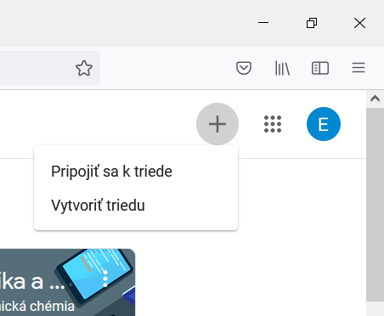
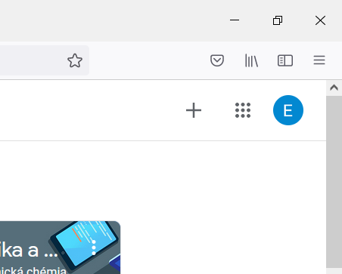

Google Classroom: zápis do triedy
Otvorenie aplikácie Classroom (Učebňa) cez ponuku aplikácií Google
alebo priamo na adrese https://classroom.google.com
Na zaradenie do učebne potrebný Kód triedy zaslaný učiteľom
Postup:
Na stránke aplikácie kliknúť na tlačidlo +
Zo zobrazenej ponuky vybrať položku:
Pripojiť sa k triede
Zadať kód triedy do príslušného poľa

Slide 4

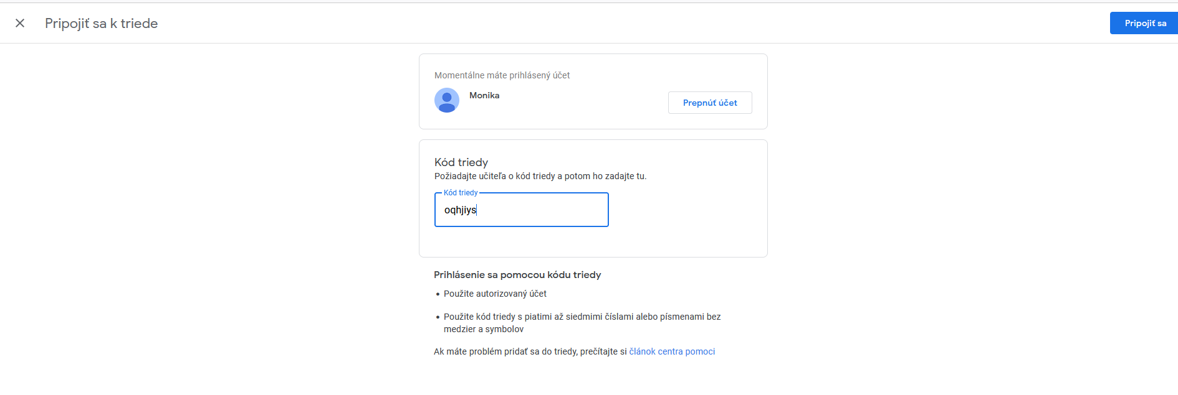
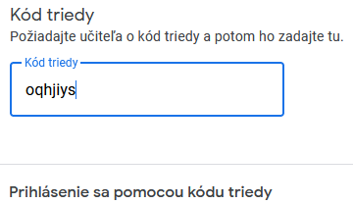
Google Classroom: zápis do triedy

Slide 5
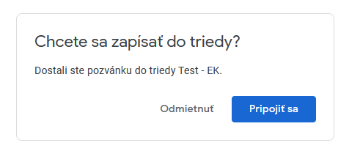

Google Classroom: zápis do triedy
Študenta môže učiteľ pozvať do triedy aj emailom
Po kliknutí na odkaz uvedený v správe sa otvorí okno Google Classroom, kde sa potvrdí zápis do triedy kliknutím na tlačidlo
Pripojiť sa

Slide 6
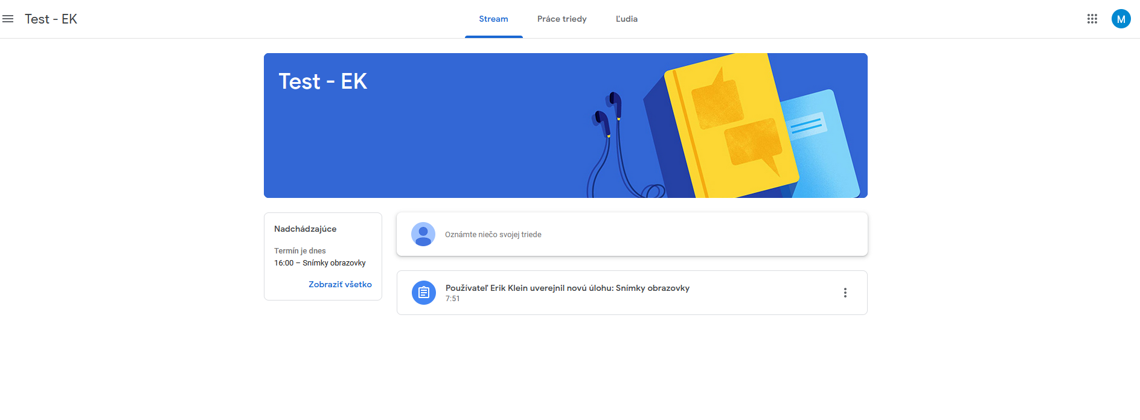
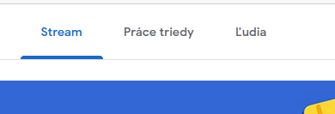
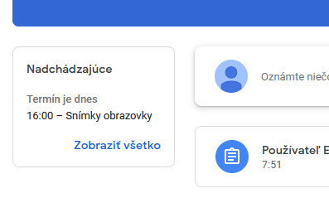
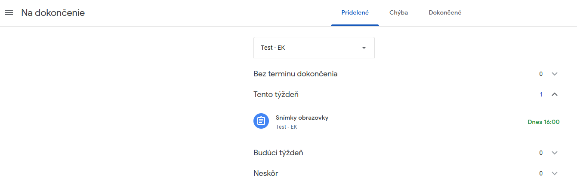

Classroom: vzhľad okna

Slide 7
Classroom: Karty
Stream: informácie poskytované učiteľom, informácie o pridaní študijných materiálov, zadaní úloh, vzájomná komunikácia študentov, učiteľov
Práce triedy: uvádza všetky zadané úlohy a študijné materiály, na tejto karte študent odovzdáva vypracované zadania; pre lepšiu prehľadnosť môžu byť úlohy/materiály rozdelené do rôznych tém
Ľudia: zoznam učiteľov a študentov v danej triede

Slide 8
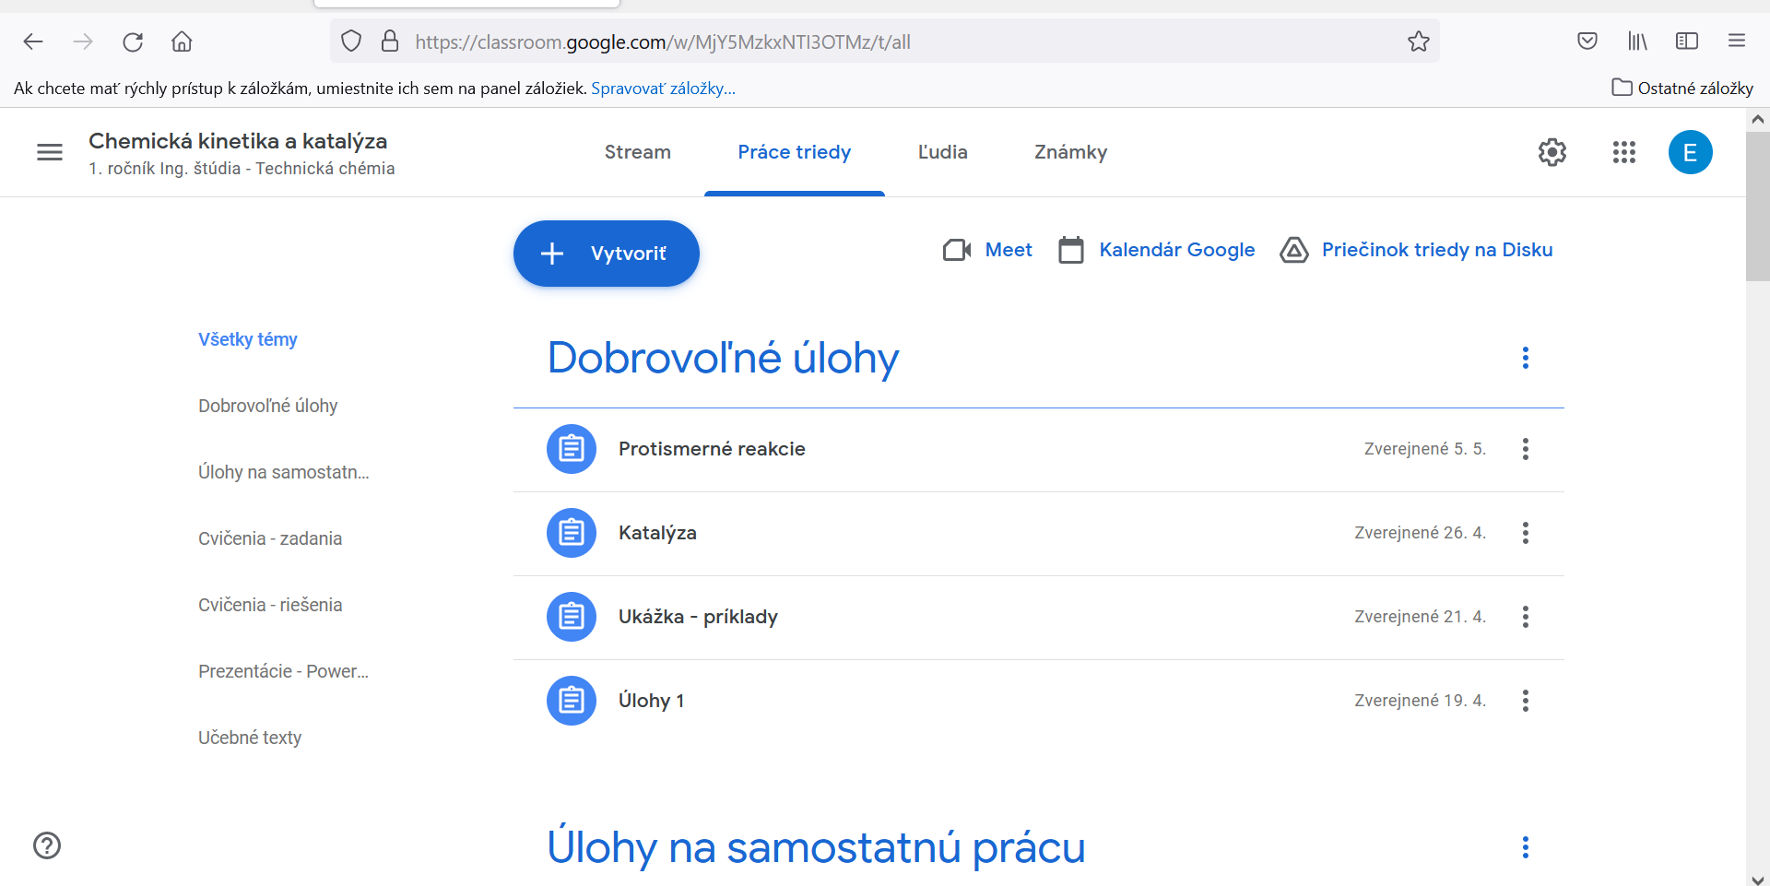
Classroom: Karta Práce triedy

Slide 9
Classroom: odovzdanie úlohy
Úlohy majú zvyčajne stanovený termín odovzdania
  Classroom umožňuje odovzdať úlohu aj po stanovenom termíne
Odovzdanie úlohy: Fotografia/sken riešenia, PDF alebo iné typy súborov – podľa pokynov učiteľa
Postup:
Na karte Práce triedy otvoriť príslušnú úlohu
Kliknúť na tlačidlo Pridať alebo vytvoriť
Vybrať položku Súbor, do zobrazeného dialógového okna myšou súbory presunúť, resp. vybrať po kliknutí na tlačidlo Vybrať súbory

Slide 10
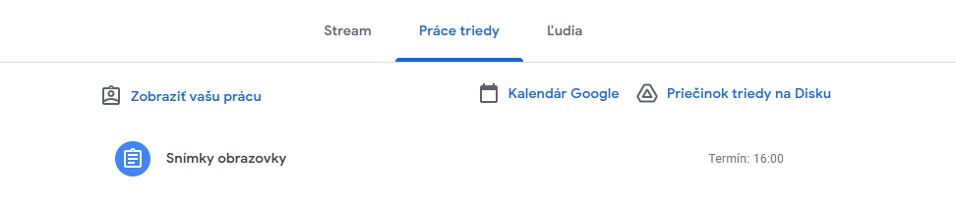
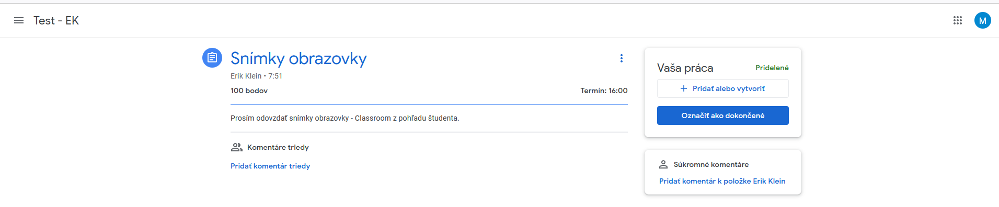

Karta Práce triedy

Slide 11
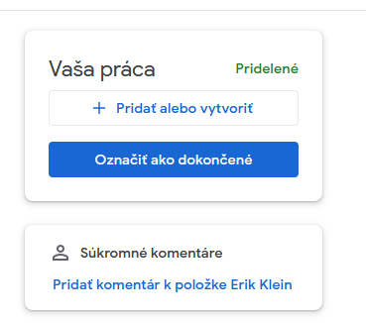
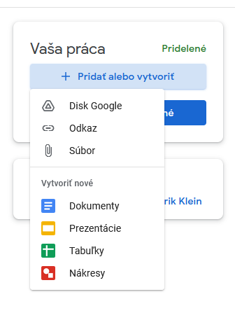
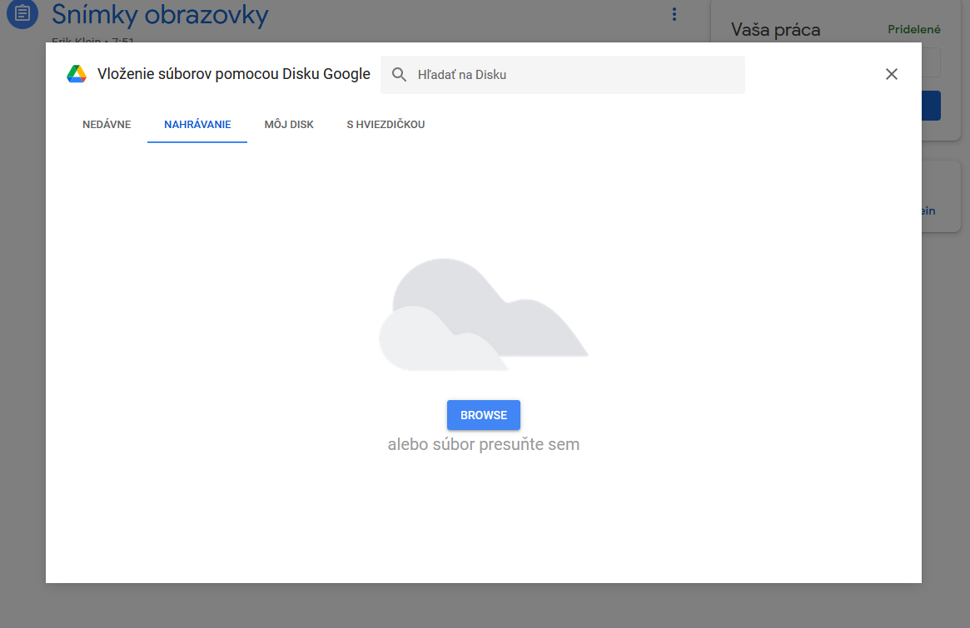
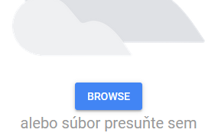

Classroom: odovzdanie úlohy

Slide 12
Classroom: odovzdanie úlohy
Vybrať položku Súbor, do zobrazeného dialógového okna myšou presunúť alebo vybrať po kliknutí na tlačidlo Browse
  Vkladať možno viac súborov aj priebežne
Po vložení súboru/súborov je potrebné potvrdiť odovzdanie úlohy kliknutím na tlačidlo Odovzdať
Upozornenie:
Pri distribúcii zadaní úloh – môže nastať meškanie do 5 min
Neodovzdávať zbytočne veľké súbory – dlhšie trvajúci upload na Google Disk

Slide 13
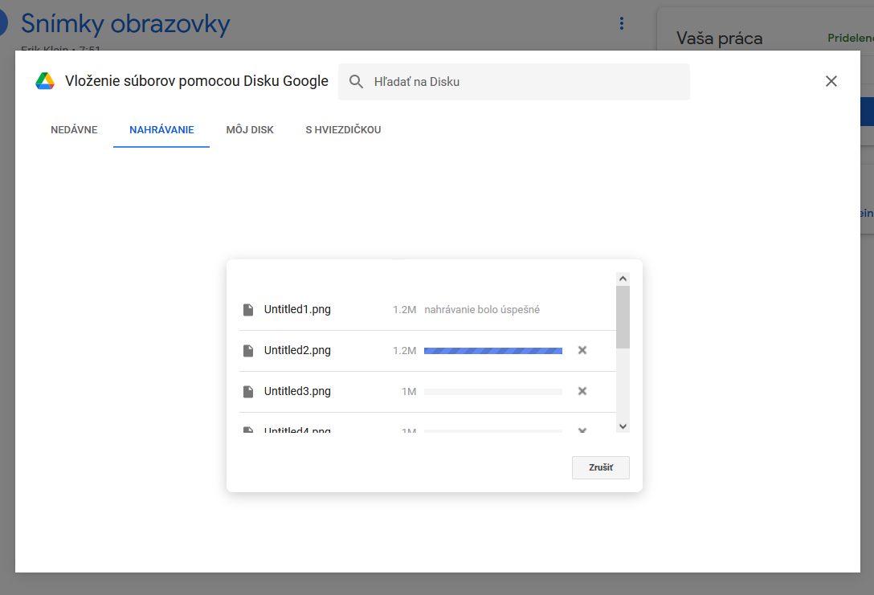
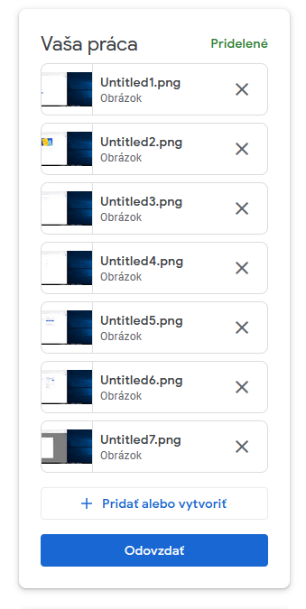
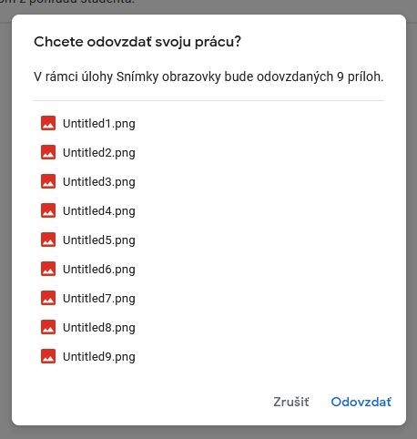
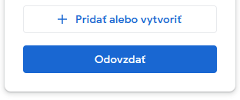
Classroom: odovzdanie úlohy

Slide 14
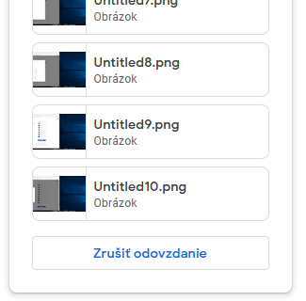
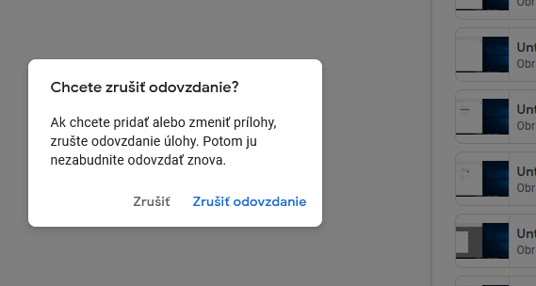

Classroom: zrušenie odovzdania úlohy
Odovzdanie úlohy možno zrušiť a správne súbory odovzdať nanovo. Pozor na termín odovzdania pri písomných prácach!

Slide 15
Tipy na zjednodušenie odovzdávania
Smartfón/tablet s OS Android alebo iOS
Aplikácia Google Classroom: Google Play, resp. App Store
Aplikácia priamo umožňuje odfotografovať a odovzdať úlohu vypracovanú na papieri
Každý študent má k dispozícii Microsoft Office 365 Education, možnosť inštalácie na 5 zariadení; dostupný pre rôzne OS
Postup vytvorenia konta Microsoft pre prístup k inštalačným súborom: http://o365.stuba.sk/

Slide 16
Google Meet
Aplikácia na videokonferencie, resp. online výučbu – prednášky
  Podobná MS Teams, ktorý je súčasťou MS Office
Pripojenie k aktivite v Google Meet: odkaz (link) v e-rozvrhu, Classroome, zaslaný link alebo link uvedený pre danú aktivitu
v aplikácii Google Kalendár
Ak poznáme kód pre daný Meet, stačí aplikáciu otvoriť na adrese https://meet.google.com a pripojiť sa pomocou kódu
Pripájať sa vždy cez univerzitné konto
Pri pripájaní stránka žiada súhlas s použitím mikrofónu a kamery

Slide 17
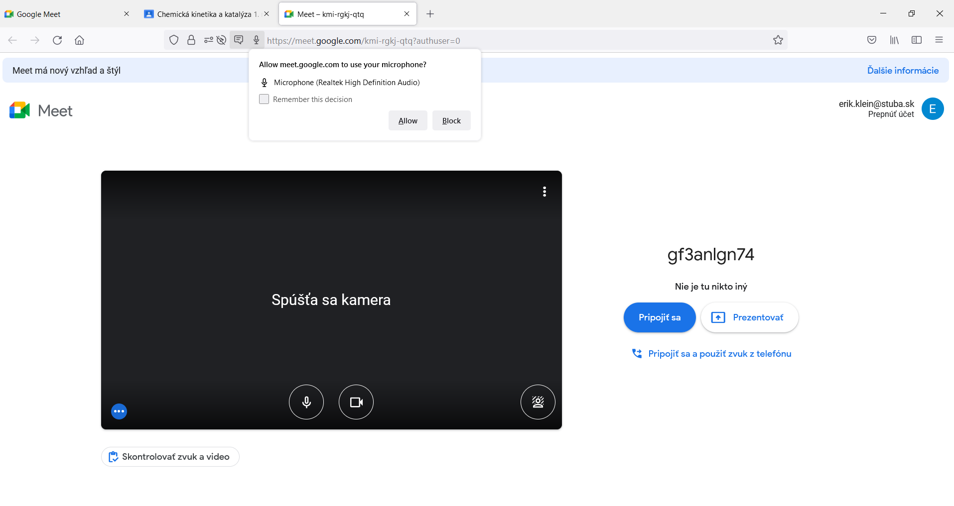
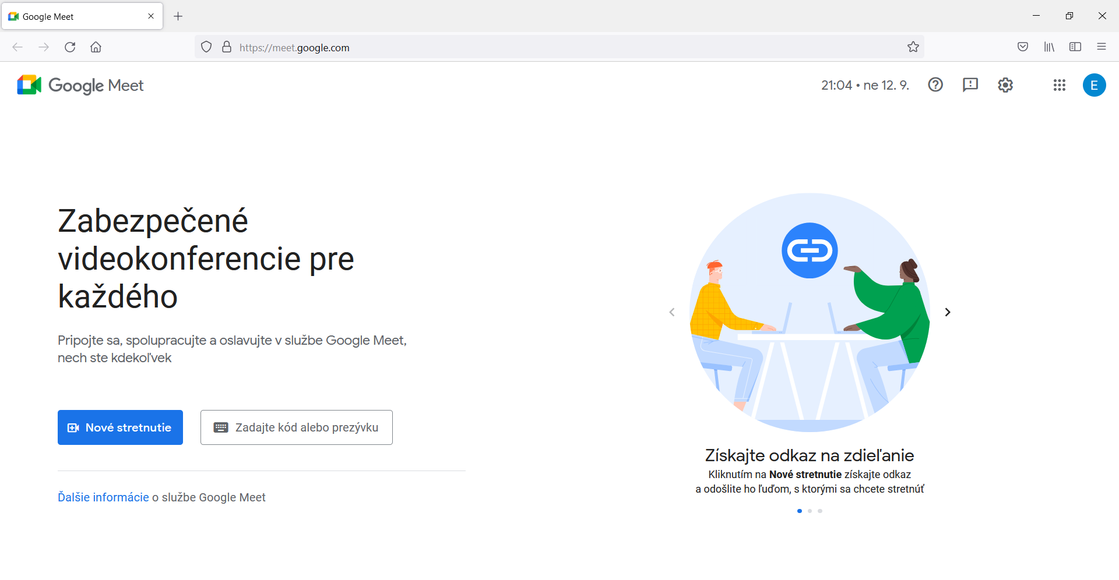

Google Meet

